Slide 1

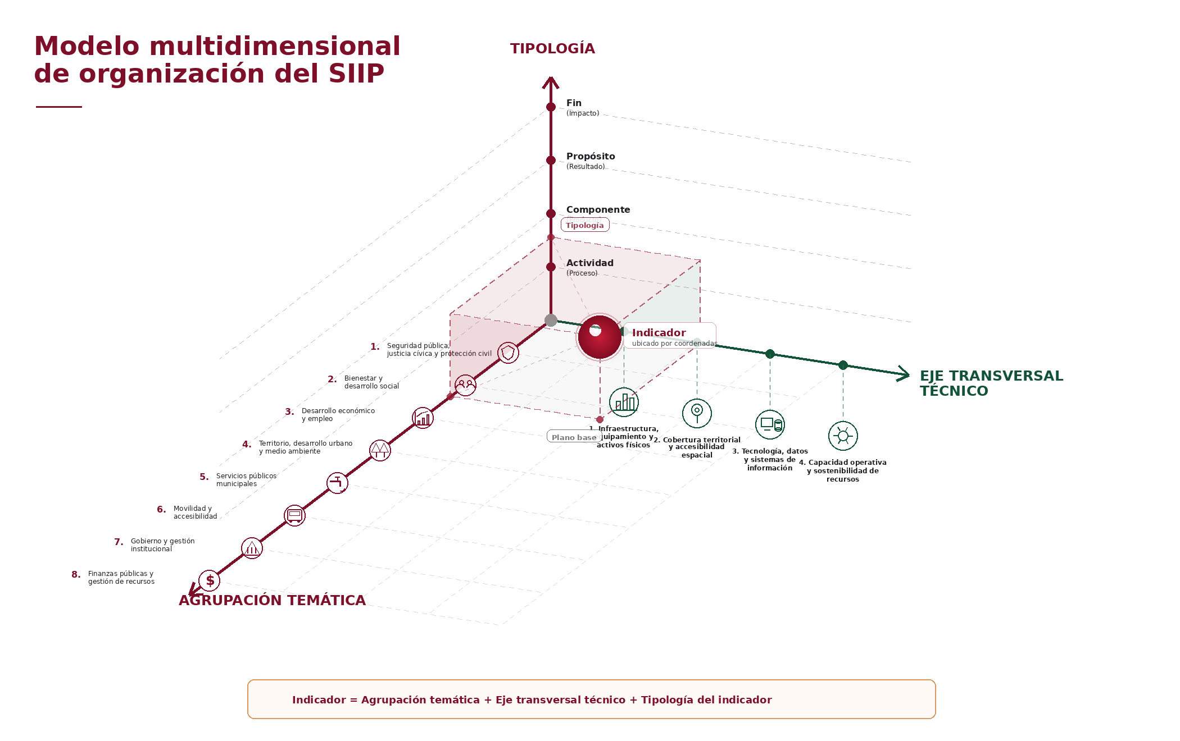

Presentación de avances
Sistema Integrado de
Indicadores de Planeación
Avance correspondiente a los entregables 1 y 2
SIIP Salamanca | Instituto Municipal de Planeación
Julio 2026

Slide 2
ESTADO GENERAL
Alcance del avance
Esta presentación se limita a los dos primeros productos del proyecto; no aborda todavía filtros, depuración, selección final de indicadores, fichas técnicas, tableros ni arquitectura tecnológica.
2
412
1
Diagnóstico de instrumentos de planeación
productos con avance sustantivo
registros integrados en la base de trabajo
2
Modelo de organización, estratificación y transversalidad
3
Diseño de indicadores y fichas técnicas
8
4
4
Instrumentos de seguimiento y control
agrupaciones temáticas
ejes transversales técnicos
5
Arquitectura del sistema de seguimiento
Mensaje central: ya existe una base diagnóstica y metodológica para ordenar el universo de indicadores del SIIP.
Avance SIIP Salamanca

Slide 3
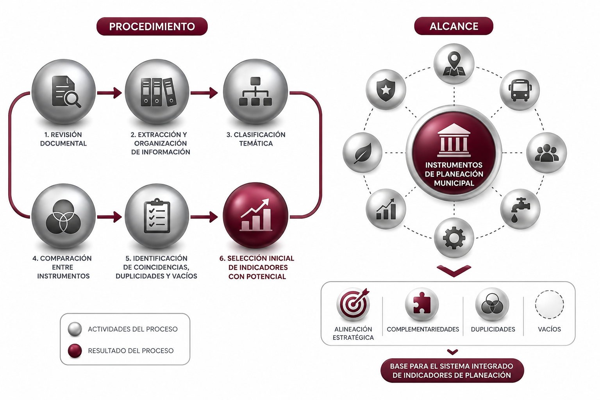
ENTREGABLE 1
Diagnóstico de instrumentos
Se construyó una lectura comparativa del entorno municipal de planeación y medición.
Revisión individual de instrumentos municipales y referentes complementarios.
Identificación de indicadores, acciones, proyectos y fuentes disponibles.
Análisis de coincidencias, complementariedades, diferencias de estructura y vacíos preliminares.
Base diagnóstica para orientar la organización del SIIP.
Resultado: una base integrada para comprender qué aporta cada instrumento al sistema municipal de indicadores.
Entregable 1 — Diagnóstico de instrumentos de planeación

Slide 4
ENTREGABLE 1
Instrumentos revisados y universo de indicadores
La base integra registros de instrumentos municipales y referentes complementarios. El total corresponde al universo revisado, no a la selección final del SIIP.
Programa de Gobierno Municipal
12 métricas / 10 indicadores nominales
412
registros ajustados en total
Plan Municipal de Desarrollo Visión 2050
114 indicadores
PMDUOET
45 indicadores
Programa de Movilidad
13 indicadores
234
métricas efectivas de seguimiento municipal
Programa Municipal de Seguridad Pública
50 indicadores
Referencias cuantitativas INAFED
178 referencias
178
referencias cuantitativas complementarias del INAFED
Supuesto de lectura: los conteos son útiles para dimensionar el universo de trabajo y detectar heterogeneidad, no para anticipar una selección final.
Entregable 1 — Diagnóstico de instrumentos de planeación

Slide 5
ENTREGABLE 1 · CONCLUSIONES POR INSTRUMENTO
Programa de Gobierno Municipal
Planeación de corto plazo de la administración 2024-2027.
Esquema de agrupación del instrumento
Ejes estratégicos
5 ejes
Programas presupuestarios
10 programas
Objetivos e indicadores
10 nominales / 12 métricas
Metas y acciones
145 acciones
Responsables
dependencias
APORTES AL SIIP
HALLAZGOS PRINCIPALES
Aporta agenda operativa de corto plazo, con indicadores y metas asociados a programas presupuestarios.
Permite identificar responsables institucionales y la conexión entre prioridades, acciones y seguimiento.
Predominan indicadores de resultado; algunos integran más de una métrica.
Existe alta carga operativa en medio ambiente, imagen urbana y gobernanza frente a pocos indicadores.
Dato de lectura: 10 indicadores nominales, 12 métricas efectivas y 145 acciones.
Entregable 1 — Diagnóstico de instrumentos de planeación

Slide 6
ENTREGABLE 1 · CONCLUSIONES POR INSTRUMENTO
Plan Municipal de Desarrollo Visión 2050
Planeación estratégica de largo plazo del municipio.
Esquema de agrupación del instrumento
Pilares
5 pilares
Líneas estratégicas
16 líneas
Objetivos
16 objetivos
Indicadores
32 base + 82 comp.
Acciones y proyectos
422 acciones
APORTES AL SIIP
HALLAZGOS PRINCIPALES
Aporta la visión estratégica de largo plazo y el universo más amplio de medición.
Permite vincular objetivos, indicadores base, complementarios y proyectos estratégicos.
Concentra el mayor volumen de indicadores, sobre todo en entornos regenerativos y bienestar.
No todos los resultados pueden atribuirse únicamente a la acción municipal.
Dato de lectura: 114 indicadores, 422 acciones y 113 iniciativas o proyectos.
Entregable 1 — Diagnóstico de instrumentos de planeación

Slide 7
ENTREGABLE 1 · CONCLUSIONES POR INSTRUMENTO
PMDUOET
Instrumento territorial, urbano y ambiental del municipio.
Esquema de agrupación del instrumento
Dimensiones estratégicas
4 dimensiones
Subsistemas
lectura territorial
Políticas de ordenamiento
urbano-ambientales
Programas y proyectos
cartera territorial
Indicadores
45 registros
APORTES AL SIIP
HALLAZGOS PRINCIPALES
Aporta variables de uso del suelo, crecimiento urbano, conservación, riesgos e infraestructura.
Permite territorializar indicadores con mapas, zonas, polígonos y criterios normativos.
Integra indicadores urbanos, ambientales, sociales, económicos e institucionales.
Su valor principal es ordenar la lectura territorial y normativa del seguimiento.
Dato de lectura: 45 indicadores organizados por dimensiones estratégicas.
Entregable 1 — Diagnóstico de instrumentos de planeación

Slide 8
ENTREGABLE 1 · CONCLUSIONES POR INSTRUMENTO
Programa de Movilidad
Instrumento sectorial para accesibilidad, seguridad vial, transporte e infraestructura.
Esquema de agrupación del instrumento
Líneas estratégicas
movilidad
Objetivos
sectoriales
Indicadores
13 registros
Líneas de acción
intervenciones
Gestión de movilidad
operación
APORTES AL SIIP
HALLAZGOS PRINCIPALES
Aporta la movilidad como componente medible de accesibilidad, seguridad vial y conectividad.
Permite agregar infraestructura peatonal, ciclista, vial y transporte público al seguimiento.
Concentra indicadores especializados de movilidad, transporte y seguridad vial.
Sus mediciones requieren fuerte componente territorial y datos operativos.
Dato de lectura: 13 indicadores sectoriales de movilidad y accesibilidad.
Entregable 1 — Diagnóstico de instrumentos de planeación

Slide 9
ENTREGABLE 1 · CONCLUSIONES POR INSTRUMENTO
Programa Municipal de Seguridad Pública
Instrumento especializado para prevención, operación policial y justicia cívica.
Esquema de agrupación del instrumento
Ejes estratégicos
5 ejes
Objetivos estratégicos
institucionales
Líneas de acción
operativas
Acciones
intervenciones
Indicadores
50 registros
APORTES AL SIIP
HALLAZGOS PRINCIPALES
Aporta indicadores de prevención, fortalecimiento institucional, operación policial y justicia cívica.
Permite relacionar recursos, tecnología, capacitación y percepción con resultados sustantivos.
Incluye indicadores transversales de resultado y de capacidad institucional.
Requiere precisar líneas base, fórmulas, fuentes y periodicidades para fortalecer seguimiento.
Dato de lectura: 50 indicadores, incluidos indicadores transversales de resultado.
Entregable 1 — Diagnóstico de instrumentos de planeación

Slide 10
ENTREGABLE 1
Universo de indicadores identificado
234
métricas efectivas de
seguimiento municipal
(232 indicadores nominales)
114
178
referencias cuantitativas
complementarias del INAFED
(Guía Consultiva + Manual)
45
50
412
registros ajustados en total,
entre universo municipal y
referencias externas
12
13
PGM
PMD 2050
PMDUOET
Movilidad
Seguridad
El PMD Visión 2050 concentra el mayor volumen (32 indicadores base + 82 complementarios). El reto no es la ausencia general de indicadores; el reto está en su heterogeneidad, trazabilidad y grado de desarrollo técnico.
Entregable 1 — Diagnóstico de instrumentos de planeación

Slide 11
ENTREGABLE 1 · ANÁLISIS COMPARATIVO
Coincidencias temáticas entre instrumentos
Los instrumentos comparten una base temática común, aunque cada uno la aborda desde un enfoque distinto. Estos temas constituyen insumos para organizar el universo de indicadores del SIIP.
Seguridad, paz social y prevención
Desarrollo social, inclusión y bienestar
Prevención, operación policial, justicia cívica, percepción ciudadana y tejido social.
Pobreza, acceso a servicios, salud, educación, cultura, deporte y juventudes.
Movilidad, accesibilidad y conectividad
Infraestructura, servicios y equipamiento
Seguridad vial, transporte, movilidad no motorizada e infraestructura vial.
Obra pública, banquetas, espacios públicos, cobertura y mantenimiento territorial.
Medio ambiente y sustentabilidad
Ordenamiento territorial y desarrollo urbano
Residuos, agua, áreas verdes, calidad ambiental, riesgos y ordenamiento ecológico.
Uso de suelo, crecimiento urbano, regularización, densidad y control del territorio.
Desarrollo económico y empleo
Gobernanza y mejora institucional
Inversión, comercio, MIPyMES, turismo, desarrollo agropecuario e innovación.
Transparencia, participación ciudadana, mejora regulatoria y seguimiento de resultados.
Entregable 1 — Diagnóstico de instrumentos de planeación

Slide 12
ENTREGABLE 1 · ANÁLISIS COMPARATIVO
Vacíos preliminares de planeación y medición
No reflejan ausencia de planeación o de indicadores, sino un entorno heterogéneo con distintos niveles de detalle, claridad, actualización y articulación.
VACÍOS DE PLANEACIÓN
VACÍOS DE MEDICIÓN
Diferencias de estructura entre instrumentos.
Vinculación no siempre explícita entre horizontes temporales.
Relación no lineal entre objetivos, acciones e indicadores.
Distintos niveles de formulación en acciones y proyectos.
Fuentes de información dispersas o no identificadas.
Líneas base ausentes o insuficientemente documentadas.
Periodicidades no explícitas o poco compatibles.
Responsabilidades del dato no claramente diferenciadas.
Métodos de cálculo incompletos o redundancias internas.
Hallazgo central: el principal reto es explicitar las relaciones entre estructuras, horizontes, acciones e indicadores.
Entregable 1 — Diagnóstico de instrumentos de planeación

Slide 13
ENTREGABLE 1
Conclusiones e implicaciones para el SIIP
✓
Preservar trazabilidad
✓
Evitar equivalencias automáticas
Cada indicador debe conservar vínculo con instrumento, objetivo, programa o ámbito territorial de origen.
Indicadores con tema similar pueden diferir en definición, fórmula, unidad o propósito.
✓
Distinguir función y nivel
✓
Reconocer usuarios distintos
No todos los indicadores estratégicos y operativos se separan por instrumento de origen.
Autoridades, direcciones e IMPLAN requieren lecturas diferentes de la misma base.
El diagnóstico confirma que Salamanca cuenta con una base amplia y diversa para iniciar la estructuración del SIIP, sin que ello implique incorporar automáticamente todo el universo identificado.
Entregable 1 — Diagnóstico de instrumentos de planeación

Slide 14
ENTREGABLE 2
Modelo multidimensional de organización del SIIP
El segundo entregable define una estructura común para clasificar, interpretar y comparar indicadores provenientes de distintas fuentes.
1
Agrupación temática
¿sobre qué informa?
2
Eje transversal técnico
¿qué condición cruza?
3
Estratificación técnica
¿qué tipo de medición es?
El modelo permite ordenar el universo de indicadores sin borrar su origen documental ni confundir temas sustantivos con condiciones técnicas.
Entregable 2 — Modelo de organización, estratificación y transversalidad

Slide 15
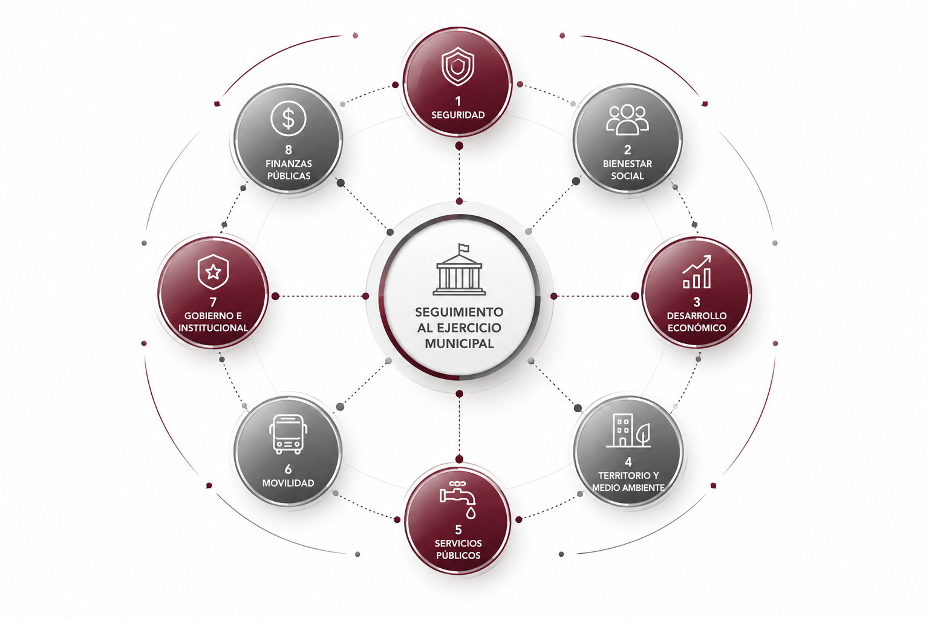
ENTREGABLE 2 · DIMENSIÓN 1
Agrupaciones temáticas del SIIP
La agrupación temática responde a la pregunta: ¿sobre qué ámbito del municipio informa cada indicador?
Seguridad pública, justicia cívica y protección civil
Bienestar y desarrollo social
Desarrollo económico y empleo
Territorio, desarrollo urbano y medio ambiente
Servicios públicos municipales
Movilidad y accesibilidad
Gobierno y gestión institucional
Finanzas públicas y gestión de recursos
Regla de lectura: cada indicador conserva una agrupación temática principal conforme al objeto predominante de medición.
Entregable 2 — Modelo de organización, estratificación y transversalidad

Slide 16
ENTREGABLE 2 · DIMENSIÓN 2
Ejes transversales técnicos
La transversalidad técnica responde a la pregunta: ¿qué condición cruza o habilita el seguimiento del indicador?
Infraestructura, equipamiento y activos físicos
Cobertura territorial y accesibilidad espacial
Obras, redes, espacios, vehículos, equipamiento e instalaciones.
Distribución, brechas, localización y acceso entre zonas o comunidades.
Tecnología, datos y sistemas de información
Capacidad operativa y sostenibilidad de recursos
Plataformas, registros, monitoreo, conectividad, digitalización y datos.
Personal, procesos, presupuesto, mantenimiento y suficiencia de recursos.
Regla de lectura: cuando aplique, cada indicador se vincula con un eje transversal técnico predominante.
Entregable 2 — Modelo de organización, estratificación y transversalidad

Slide 17
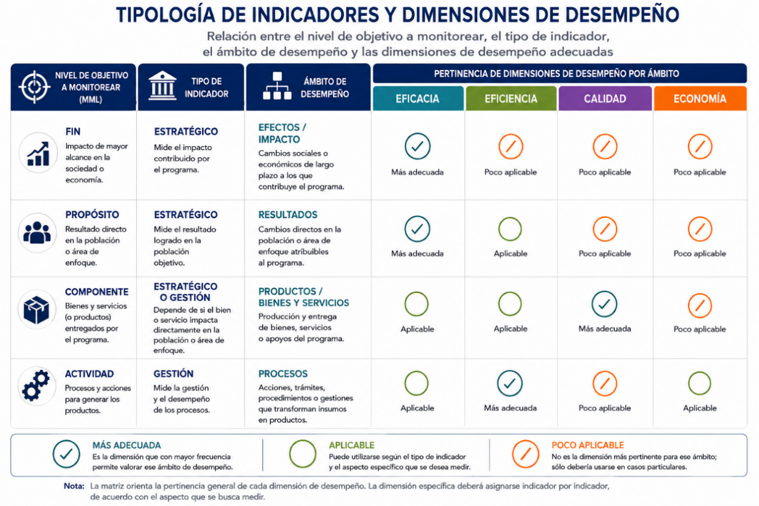
ENTREGABLE 2 · DIMENSIÓN 3
Tipología y desempeño de los indicadores
La tercera dimensión del modelo clasifica la naturaleza técnica del indicador para saber qué mide, a qué nivel observa el objetivo y cómo debe interpretarse.
Uso en el SIIP
Evita mezclar indicadores de resultado con indicadores de operación.
Permite distinguir mediciones para autoridades, áreas técnicas e IMPLAN.
Hace comparable el universo sin perder el origen de cada indicador.
Nivel de objetivo
Fin, propósito, componente, actividad o no aplica.
Tipo de indicador
Estratégico o de gestión.
Ámbito de desempeño
Efectos/impacto, resultados, productos/bienes, procesos o insumos.
Dimensión de desempeño
Regla de lectura: la tipología y la dimensión de desempeño forman parte de la tercera dimensión del modelo multidimensional.
Eficacia, eficiencia, economía o calidad.
Entregable 2 — Modelo de organización, estratificación y transversalidad

Slide 18
ENTREGABLE 2 · APLICACIÓN DEL MODELO
Numerarias de clasificación técnica
Conteo de registros clasificados en la base de trabajo conforme a las columnas I, J, K y L: ámbito de desempeño, tipo de indicador, nivel de objetivo y dimensión de desempeño.
Cada clasificación suma 412 registros.
Ámbito de desempeño
Tipo de indicador
Productos / bienes y servicios
199
Estratégico
324
Efectos / impacto
103
Gestión
88
Resultados
58
Procesos
46
Insumo
6
Nivel de objetivo
Dimensión de desempeño
Componente
199
Eficacia
319
Fin
103
Calidad
52
Propósito
58
Economía
21
Actividad
46
Eficiencia
20
No aplica
6
Lectura: el universo revisado se concentra en mediciones estratégicas y de eficacia, con presencia relevante de componentes, productos/bienes y servicios.
Entregable 2 — Modelo de organización, estratificación y transversalidad

Slide 19
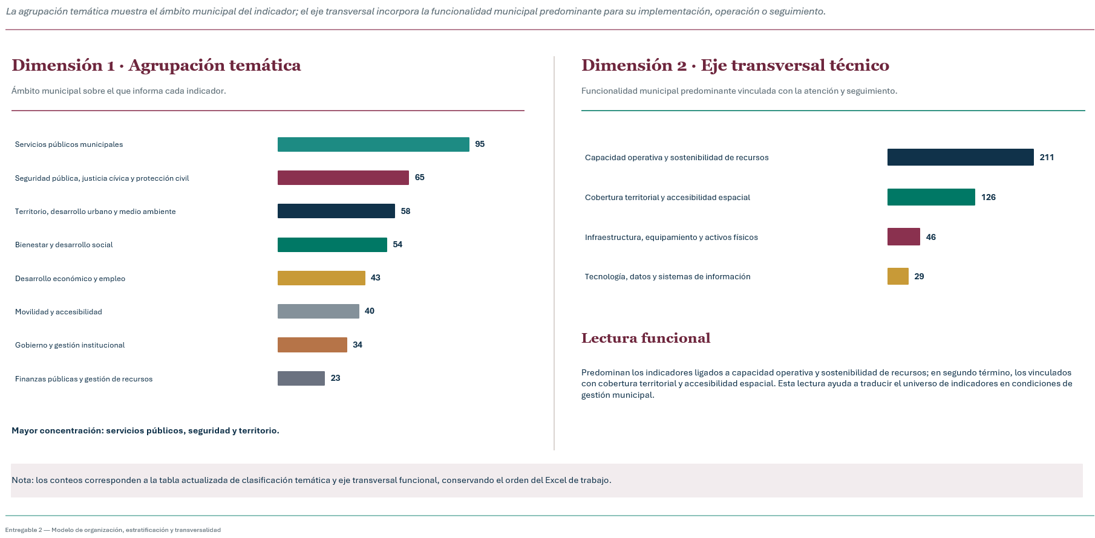
ENTREGABLE 2 · APLICACIÓN DEL MODELO

Slide 20
CIERRE DEL AVANCE
Siguiente tramo de trabajo
Con los dos primeros entregables queda integrada la base diagnóstica y el modelo común de organización del SIIP.
1
Validar estructura metodológica
2
Consolidar base de trabajo
3
Preparar etapa siguiente
Confirmar agrupaciones temáticas, transversalidad y estratificación técnica.
Revisar trazabilidad, fuentes, responsables y campos técnicos de cada registro.
Avanzar hacia fichas técnicas, indicadores prioritarios y diseño de seguimiento.
El avance presentado no define aún indicadores finales; establece la base técnica para seleccionarlos y diseñarlos con trazabilidad y consistencia.
Avance SIIP Salamanca

